Slide 1

Конкурсное задание дистанционного трека
“ Компьютерная графика” 2 - 4 класс
Яркий мурал (роспись стены панельного дома)
Задание выполняется в любой программе на выбор участника.
Можно использовать шаблон (фото дома, можно скачать ниже) и наносить рисунок в любой программе прямо на фото. Скачать шаблон по ссылке: https://disk.yandex.ru/d/ySYv0BP-2Tjklg
Мурал должен подчеркивать уникальность нашего города.
Рекомендуется использовать не более 3 цветов.
Конкурсную работу в виде файла (jpeg, png, jpg, pdf) загрузить в соответствующее поле Яндекс формы при заполнении заявки до 17 декабря включительно.
Ссылка на заявку: https://forms.yandex.ru/u/691d7097f47e731d23daa626/

Slide 2
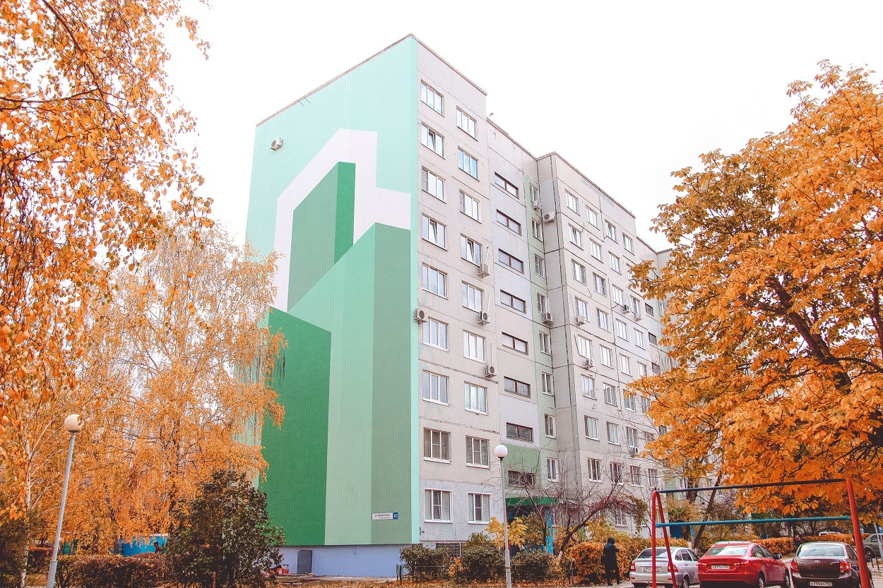
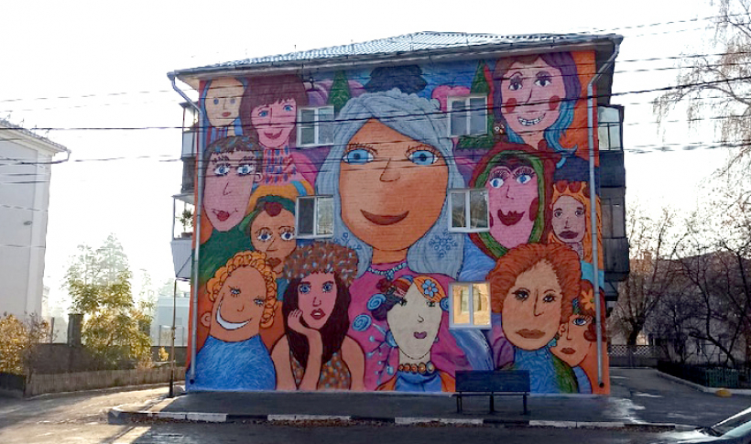
Пример существующих муралов г. Тольятти

Slide 3
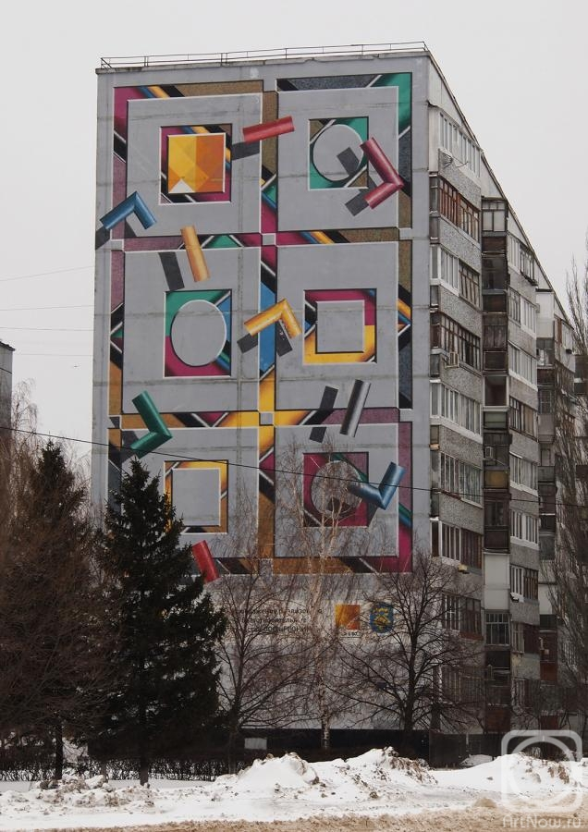
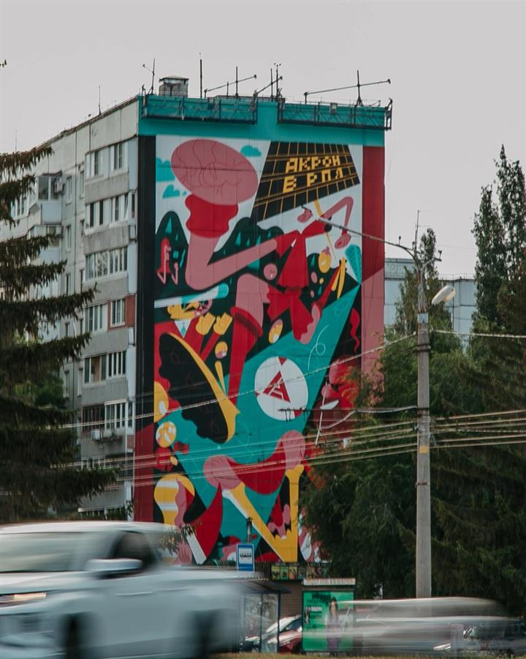
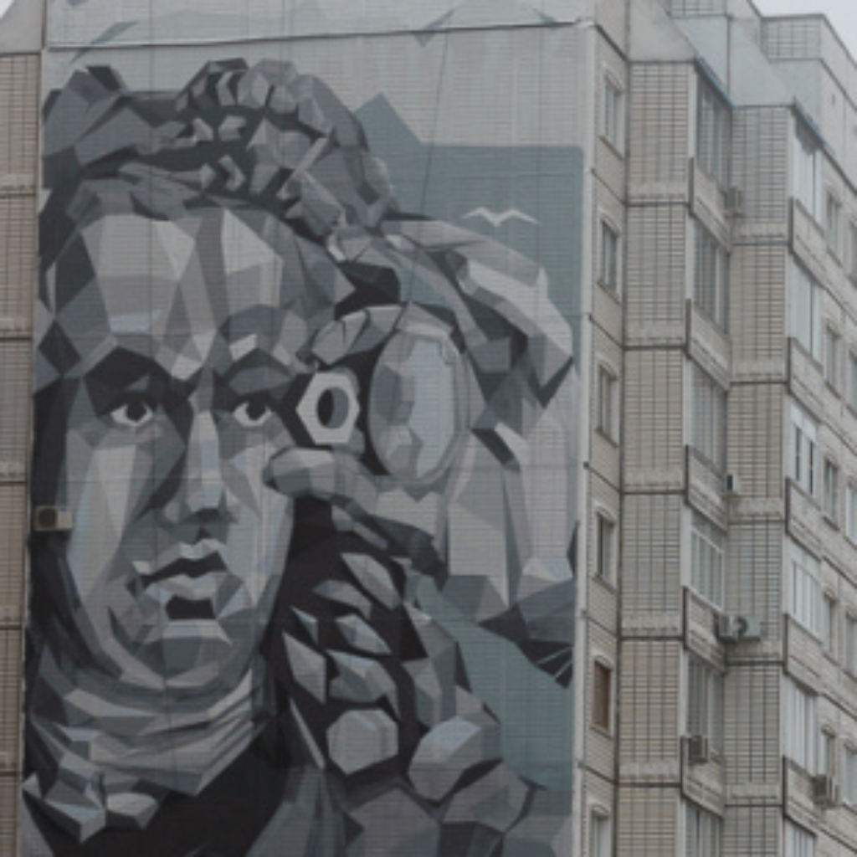
Пример существующих муралов г. Тольятти

Slide 4
Конкурсное задание дистанционного трека
“ Компьютерная графика” 5-7 класс
Принт для сувенирной футболки «Моя улица. Тольятти»
Создать образную композицию на тему «Моя улица», которая может быть нанесена в качестве принта на сувенирную футболку. Задание выполняется в любой программе на выбор участника.
Необходимо обыграть авторское видение названия своей улицы, включить надпись - название улицы, на которой проживает автор.
Допускается использование не более 3-х цветов.
Желательно нанесение полученной композиции на готовый макет (мокап) футболки.
Конкурсную работу в виде файла (jpeg, png, jpg, pdf) загрузить в соответствующее поле Яндекс формы при заполнении заявки до 17 декабря включительно.
Ссылка на заявку: https://forms.yandex.ru/u/691d7097f47e731d23daa626/

Slide 5




Примеры «обыгрывания» в графике названий городов и улиц

Slide 6
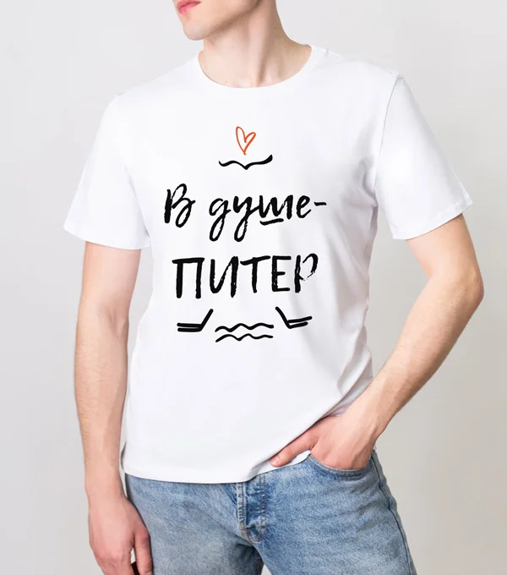
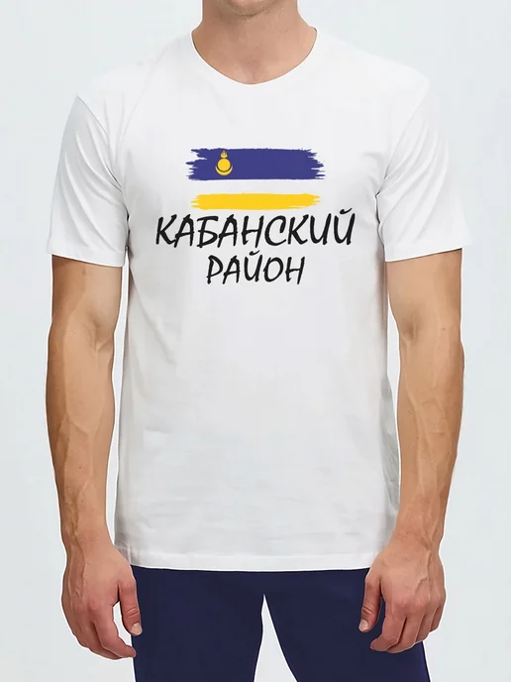
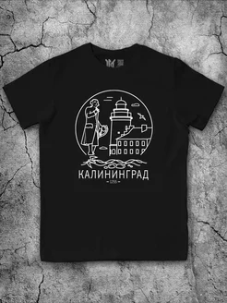
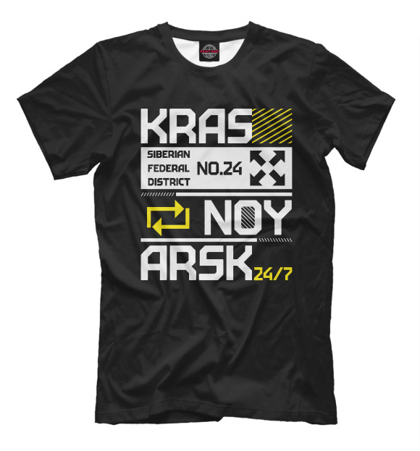
Примеры использования макетов (мокапов)

Slide 7
Конкурсные задания дистанционного трека
“ Компьютерная графика” 8 - 11 класс, 1 - 2 курс СПО
Набор сувенирных наклеек на тему “Тольятти”
Разработать 1 лист сувенирных наклеек (стикерпак) на тему «Город Тольятти» (не менее 3х изображений-наклеек на одном листе).
Задание выполняется в любой программе на выбор участника.
Вертикальное или горизонтальное расположение – на выбор, размер А4.
Рекомендуется использовать не более 3х цветов.
Конкурсную работу в виде файла (jpeg, png, jpg, pdf) загрузить в соответствующее поле Яндекс формы при заполнении заявки до 17 декабря включительно.
Ссылка на заявку: https://forms.yandex.ru/u/691d7097f47e731d23daa626/

Slide 8
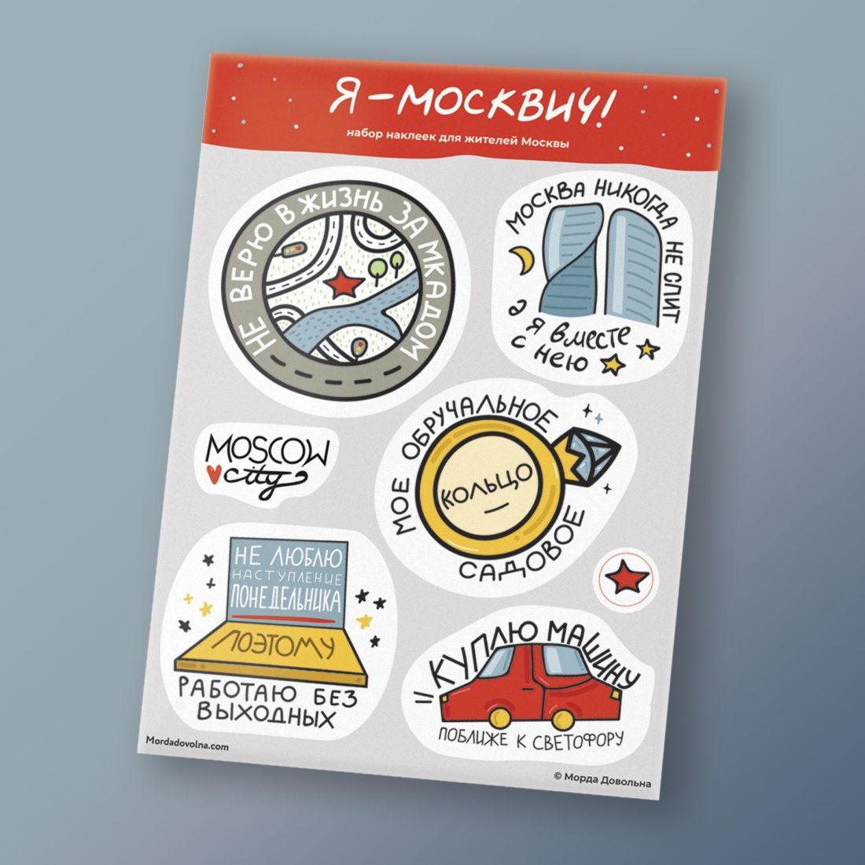
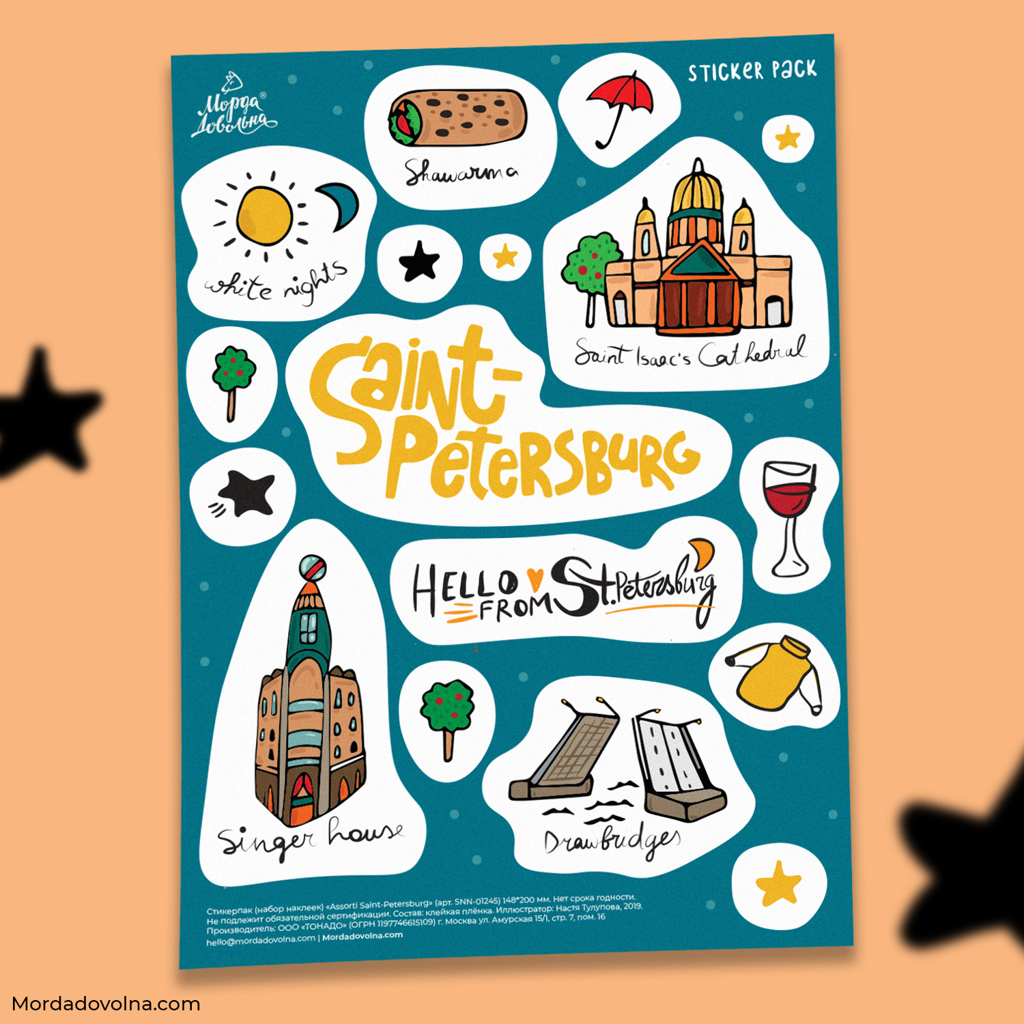
Примеры наборов сувенирных наклеек

Slide 9
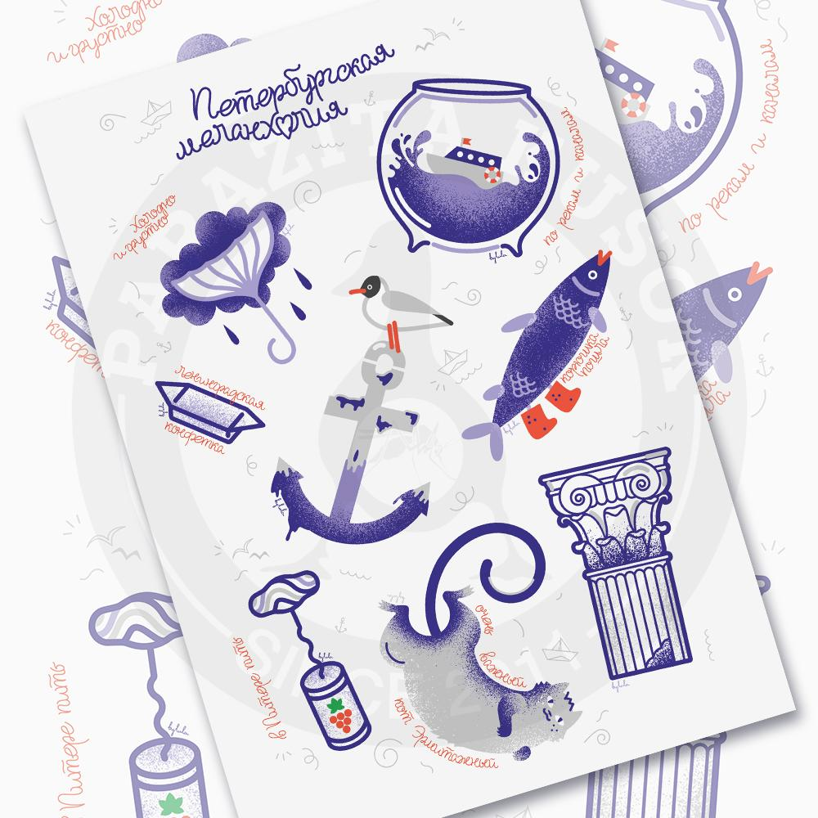

Примеры наборов сувенирных наклеек

Slide 10
Конкурсные задания дистанционного трека
“ 3D-моделирование”
5 - 7 класс, 8 - 11 класс, 1-2 курс СПО
Разработка 3D модели автомобиля – одной из моделей, выпущенной на Волжском Автомобильном заводе:
- Выбрать одну модель автомобиля ВАЗ;
смоделировать 3D-копию выбранного объекта.
Конкурсная работа подаётся в виде серии изображений (не менее 3-х ракурсов). Имя файла каждого изображения должно содерждать название выбранной модели автомобиля.
Конкурсную работу в виде набора файлов (jpeg, png, jpg) прикрепить в Яндекс форму при заполнении заявки до 17 декабря включительно. Ссылка на заявку: https://forms.yandex.ru/u/691d7097f47e731d23daa626/

Slide 11
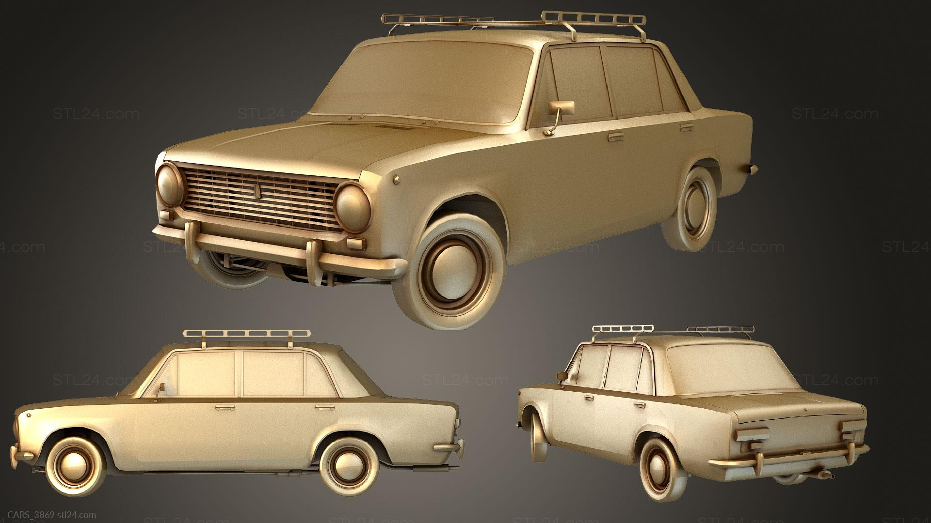
Примеры моделей автомобилей ВАЗ
ВАЗ 2101

Slide 12
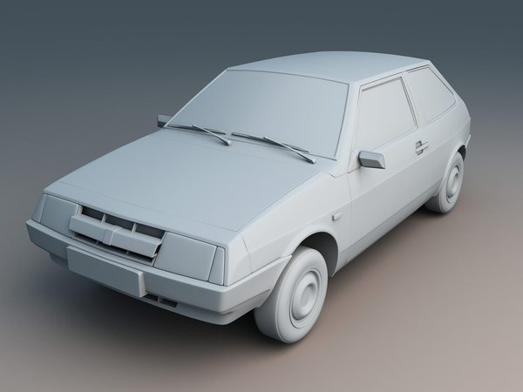
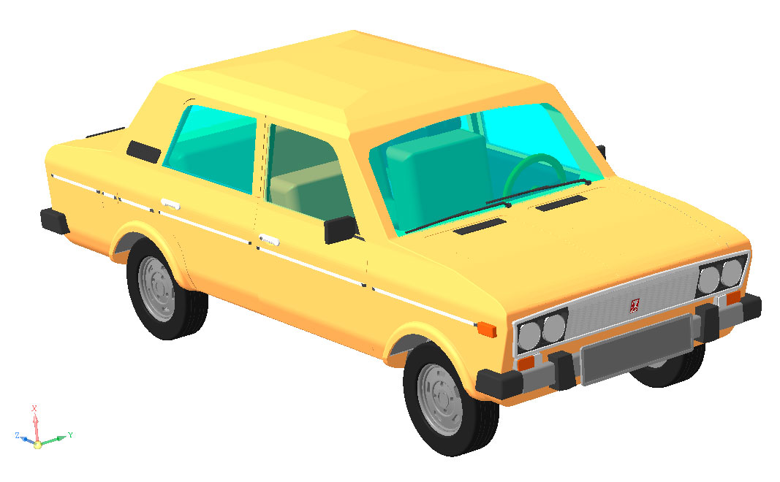
Примеры моделей автомобилей ВАЗ
ВАЗ 2108
ВАЗ 2106

